Slide 1




PHÒNG GD&ĐT THỊ XÃ BẾN CÁT
TRƯỜNG TIỂU HỌC HÒA LỢI
CHÀO MỪNG QUÝ THẦY CÔ
VỀ DỰ GIỜ TIẾT DẠY
Môn:Tập đọc PPCT: 61
Lớp : 5A3
Giáo viên thực hiện: Nguyễn Thị Như Sương

Slide 2

Thứ bảy, ngày 13 tháng 4 năm 2024
Tập đọc
Bài cũ:
Tà áo dài Việt Nam
Vì sao áo dài được coi là biểu tượng cho y phục truyền thống của Việt Nam?
Em hãy đọc lại đoạn 3 của bài.

Slide 3

Thứ bảy, ngày 13 tháng 4 năm 2024
Tập đọc
Tớ không biết làm…..???
HUHU….

Slide 4

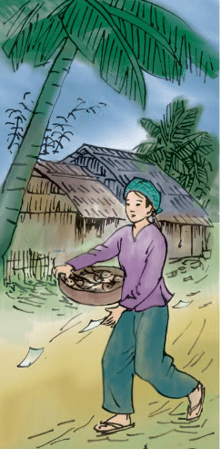
Thứ bảy, ngày 13 tháng 4 năm 2024
Tập đọc

Slide 5

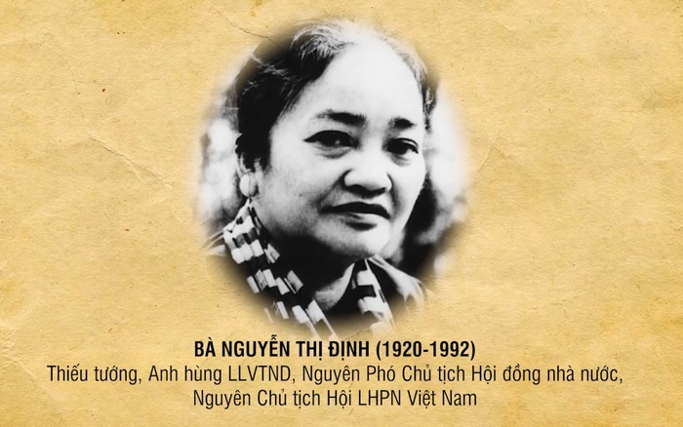
Thứ bảy, ngày 13 tháng 4 năm 2024
Tập đọc

Slide 6

Thứ bảy, ngày 13 tháng 4 năm 2024
Trang
126-127
Tập đọc
Công việc đầu tiên

Slide 7
Thứ bảy, ngày 13 tháng 4 năm 2024
Trang
126-127
Tập đọc
Công việc đầu tiên
Một hôm, anh Ba Chẩn gọi tôi vào trong buồng, đúng cái nơi anh giao việc cho tôi ba ngày trước. Anh lấy từ mái nhà xuống bó giấy lớn, rồi hỏi tôi:
Út có dám rải truyền đơn không?
Tôi vừa mừng vừa lo, nói:
Được, nhưng rải thế nào anh phải chỉ vẽ, em mới làm được chớ!
Anh Ba cười, rồi dặn dò tôi tỉ mỉ. Cuối cùng, anh nhắc:
- Rủi địch nó bắt em tận tay thì em một mực nói rằng có một anh bảo đây là giấy quảng cáo thuốc. Em không biết chữ nên không biết giấy gì.
Nhận công việc vinh dự đầu tiên này, tôi thấy trong người cứ bồn chồn, thấp thỏm. Đêm đó, tôi ngủ không yên, lục đục dậy từ nửa đêm, ngồi nghĩ cách giấu truyền đơn. Khoảng ba giờ sáng, tôi giả đi bán cá như mọi hôm. Tay tôi bê rổ cá, còn bó truyền đơn thì giắt trên lưng quần. Tôi rảo bước và truyền đơn cứ từ từ rơi xuống đất. Gần tới chợ thì vừa hết, trời cũng vừa sáng tỏ.
Độ tám giờ, nhân dân xì xào ầm lên: “Cộng sản rải giấy nhiều quá!”
Mấy tên lính mã tà hớt hải xách súng chạy rầm rầm.
Về đến nhà, tôi khoe ngay kết quả với anh Ba. Anh tôi khen:
- Út khá lắm, cứ làm như vậy rồi quen, em ạ!
Lần sau, anh tôi lại giao rải truyền đơn tại chợ Mỹ Lồng. Tôi cũng hoàn thành. Làm được một vài việc, tôi bắt đầu ham hoạt động. Tôi tâm sự với anh Ba:
- Em chỉ muốn làm thật nhiều việc cho Cách mạng. Anh cho em thoát li hẳn nghe anh!
Theo HỒI KÍ CỦA BÀ NGUYỄN THỊ ĐỊNH
(Văn Phác ghi)

Slide 8

Thứ bảy, ngày 13 tháng 4 năm 2024
Trang
126-127
Tập đọc
Công việc đầu tiên
ĐOẠN 1
Từ đầu đến “không biết giấy gì”
ĐOẠN 2
Tiếp theo đến “chạy rầm rầm”
ĐOẠN 3
Còn lại

Slide 9
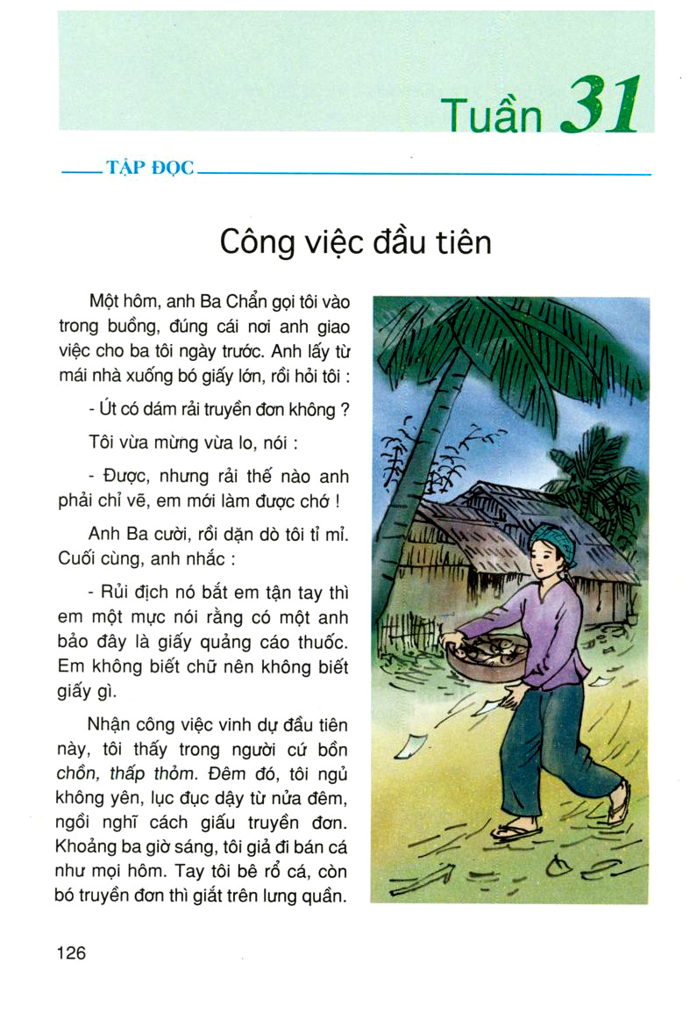
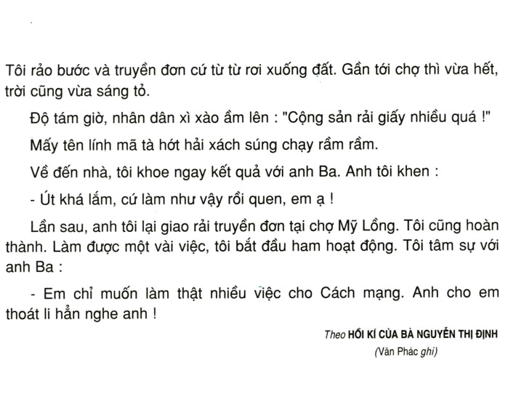
Thứ bảy, ngày 13 tháng 4 năm 2024
Trang
126-127
Tập đọc
Đ1
Đ3
Đ2

Slide 10
Thứ bảy, ngày 13 tháng 4 năm 2024
Trang
126-127
Tập đọc
Công việc đầu tiên
Luyện đọc
Tìm hiểu bài
Đọc đúng:

Slide 11
Thứ bảy, ngày 13 tháng 4 năm 2024
Trang
126-127
Tập đọc
Đ1
Đ3
Đ2

Slide 12
Thứ bảy, ngày 13 tháng 4 năm 2024
Trang
126-127
Tập đọc
Công việc đầu tiên
Luyện đọc
Tìm hiểu bài
Đọc đúng:
Từ ngữ:

Slide 13

Thứ bảy, ngày 13 tháng 4 năm 2024
Trang
126-127
Tập đọc
Công việc đầu tiên
Lắng nghe
đọc mẫu

Slide 14


Thứ bảy, ngày 13 tháng 4 năm 2024
Trang
126-127
Tập đọc
Công việc đầu tiên
Luyện đọc
3 phút
3 phút

Slide 15
Thứ bảy, ngày 13 tháng 4 năm 2024
Trang
126-127
Tập đọc
Công việc đầu tiên
Tìm hiểu bài
Em hãy đọc lại đoạn 1
Câu 1: Công việc đầu tiên anh Ba giao cho chị Út là gì ?
Trả lời: Công việc đầu tiên của anh Ba giao cho chị Út là rải truyền đơn.

Slide 16
Thứ bảy, ngày 13 tháng 4 năm 2024
Trang
126-127
Tập đọc
Công việc đầu tiên
Tìm hiểu bài
Theo em, khi nhận được công việc, chị sẽ cảm thấy như thế nào?
Trả lời: Nhận được công việc, chị cảm thấy rất hồi hộp.

Slide 17
Thứ bảy, ngày 13 tháng 4 năm 2024
Trang
126-127
Tập đọc
Công việc đầu tiên
Tìm hiểu bài
Em hãy đọc lại đoạn 2
Những chi tiết nào cho thấy chị Út rất hồi hộp khi nhận công việc đầu tiên này ?
Trả lời: Út bồn chồn, thấp thỏm, ngủ không yên, nửa đêm dậy ngồi nghĩ cách giấu truyền đơn.

Slide 18
Thứ bảy, ngày 13 tháng 4 năm 2024
Trang
126-127
Tập đọc
Công việc đầu tiên
Tìm hiểu bài
Chị Út đã nghĩ ra cách gì để rải hết truyền đơn ?
Trả lời: Để rải truyền đơn, chị Út nghĩ ra cách là: ba giờ sáng, chị giả đi bán cá như mọi bận. Tay bê rổ cá, bó truyền đơn giắt lên lưng quần. Chị rảo bước, truyền đơn từ từ rơi xuống đất. Gần tới chợ thi vừa hết, trời cũng vừa tới sáng.

Slide 19
Thứ bảy, ngày 13 tháng 4 năm 2024
Trang
126-127
Tập đọc
Công việc đầu tiên
Tìm hiểu bài
Em hãy đọc lại đoạn 3
Vì sao chị Út muốn được thoát li?
Trả lời: Út muốn được thoát li vì Út yêu nước, ham hoạt động, muốn làm được thật nhiều việc cho cách mạng.

Slide 20
Thứ bảy, ngày 13 tháng 4 năm 2024
Trang
126-127
Tập đọc
Công việc đầu tiên
Tìm hiểu bài
Em cảm nhận được điều gì từ cô gái ấy?
Trả lời: Nguyện vọng và lòng nhiệt thành của một phụ nữ dũng cảm, muốn làm việc lớn, đóng góp công sức cho Cách mạng.

Slide 21
Thứ bảy, ngày 13 tháng 4 năm 2024
Trang
126-127
Tập đọc
Công việc đầu tiên
NỘI DUNG:
Nguyện vọng và lòng nhiệt thành của một phụ nữ dũng cảm, muốn làm việc lớn, đóng góp công sức cho Cách mạng.

Slide 22
Thứ bảy, ngày 13 tháng 4 năm 2024
Trang
126-127
Tập đọc
Công việc đầu tiên
Luyện đọc
Tìm hiểu bài
Đọc đúng:
Từ ngữ:
Đọc diễn cảm:
Nội dung:
Nguyện vọng và lòng nhiệt thành của một phụ nữ dũng cảm, muốn làm việc lớn, đóng góp công sức cho Cách mạng.

Slide 23
Thứ bảy, ngày 13 tháng 4 năm 2024
Trang
126-127
Tập đọc
Công việc đầu tiên
Đọc diễn cảm:
Nhận công việc vinh dự đầu tiên này, tôi thấy trong người cứ bồn chồn, thấp thỏm. Đêm đó, tôi ngủ không yên, lục đục dậy từ nửa đêm, ngồi nghĩ cách giấu truyền đơn. Khoảng ba giờ sáng, tôi giả đi bán cá như mọi hôm. Tay tôi bê rổ cá, còn bó truyền đơn thì giắt trên lưng quần. Tôi rảo bước và truyền đơn cứ từ từ rơi xuống đất. Gần tới chợ thì vừa hết, trời cũng vừa sáng tỏ.

Slide 24

Thứ bảy, ngày 13 tháng 4 năm 2024
Trang
126-127
Tập đọc
Công việc đầu tiên
Luyện đọc theo nhóm
Luyện đọc
3 phút
3 phút

Slide 25
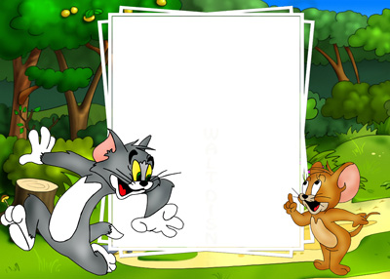
Thứ bảy, ngày 13 tháng 4 năm 2024
Trang
126-127
Tập đọc
Công việc đầu tiên
Ai
tài
hơn

Slide 26
Thứ bảy, ngày 13 tháng 4 năm 2024
Tập đọc
Công việc đầu tiên

Slide 27

Thứ bảy, ngày 13 tháng 4 năm 2024
Tập đọc
Công việc đầu tiên
Cảm ơn các bạn…

Slide 28



XIN CHÂN THÀNH CẢM ƠN
QUÝ THẦY CÔ

